Slide 1
校园网络仿真项目
Campus Network Simulation based on Mininet
虚拟校园网拓扑设计 · QoS 流量整形 · 负载均衡 · 安全策略验证
计算机网络课程项目 · 2026 年 6 月
Notes:
我们项目的核心思路是：在一个轻量级网络仿真平台上，构建一所虚拟大学的校园网络，并且在上面部署 QoS 流量整形、负载均衡、安全策略这三个关键机制，然后用消融实验的方法来量化评估每一项策略的实际效果。
接下来我将从网络拓扑设计、连通性验证、三个核心消融实验，以及 VPN 远程接入这几个方面，依次向大家汇报我们的工作。

Slide 2
目 录
01
网络拓扑设计
六区域 · 双服务器 · 三层架构
02
基础连通性验证
跨区域 PING 互通测试
03
QoS 消融实验
HTB 两级优先级 · 流量整形
04
负载均衡消融实验
Round Robin · Jain 公平指数
05
安全策略消融实验
ACL + IDS + SQLite 审计
06
VPN + 双重 ACL
校外安全接入 · 两层访问控制
2
Notes:
汇报分为六个部分。
首先介绍我们设计的网络拓扑——六类业务区域、双服务器架构，以及宿舍和教学楼采用的三层交换结构。
然后验证基础连通性，确保所有区域之间的路由和转发路径是正确的。
接下来的三部分是核心实验：QoS 消融实验验证 HTB 两级优先级队列的效果；负载均衡消融实验验证 Round Robin 调度算法的公平性；安全策略消融实验验证 ACL、IDS 和 Flood 防护的综合效果。
最后一部分演示 VPN 远程接入和双层 ACL——这是模拟校外师生通过公网安全访问校园网的场景。

Slide 3
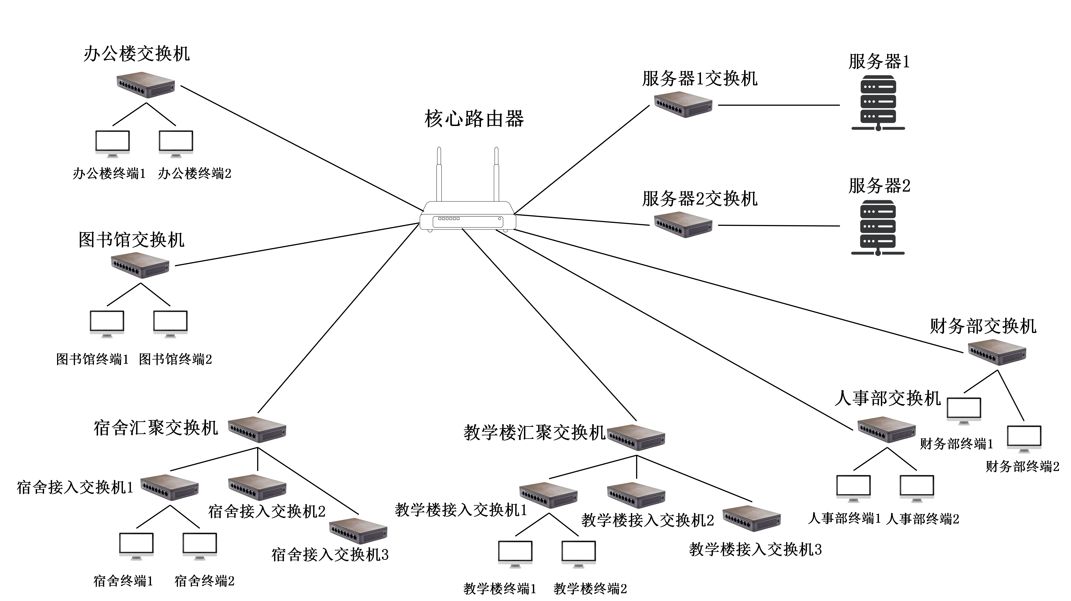
网络拓扑设计
Server1 + Server2 (10.0.60.0/28, 10.0.60.16/28)
核心路由器 r1
宿舍 (10.0.0.0/20)
教学 (10.0.16.0/20)
图书馆 (10.0.32.0/23)
办公 (10.0.34.0/24)
财务 (10.0.35.0/26)
人事 (10.0.35.0/26)
3
Notes:
这是我们设计的网络拓扑。校园网分为六个功能区域：宿舍区、教学楼、图书馆、办公楼、财务处和人事处。每个区域分配独立的 IP 子网，比如宿舍区使用 10.0.0.0/20，办公楼使用 10.0.34.0/24，敏感区域财务处和人事处使用更小的子网掩码，体现安全隔离的设计意图。
所有区域通过一台核心路由器 r1 实现三层互联，r1 上运行 Linux 内核的原生 IP 转发，这是我们部署 iptables 防火墙规则的位置。
宿舍和教学楼的终端数量较多，采用了接入-汇聚二级交换结构：3 台接入交换机连接到 1 台汇聚交换机，再接入核心路由器。
后端有两台服务器，分别通过独立的上行链路连接到 r1——这是后面负载均衡实验的物理基础，两台服务器的链路各 20 Mbps 带宽上限。
关于iptables: iptables 是 Linux 内核的包过滤防火墙管理工具，它操作 netfilter 框架来实现网络流量的拦截、放行或修改。
核心概念：
表（Table）：filter（过滤）、nat（地址转换）、mangle（修改包）等
链（Chain）：包经过的钩子点，如 INPUT（进本机）、OUTPUT（出本机）、FORWARD（转发）、PREROUTING/POSTROUTING（路由前后）
规则（Rule）：匹配条件 + 动作（ACCEPT 放行、DROP 丢弃、LOG 记录日志）
在我们的项目中，所有 ACL 规则都部署在 r1 的 FORWARD 链上——因为 r1 是核心路由器，跨区域流量都经过它转发。

Slide 4
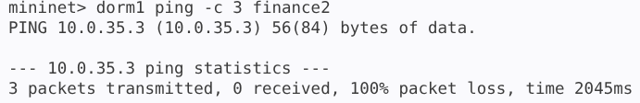
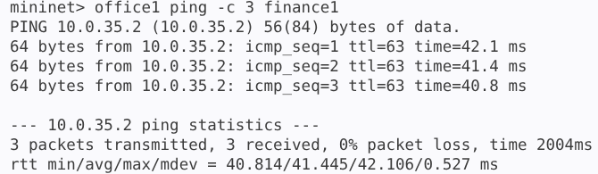
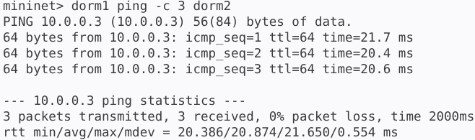
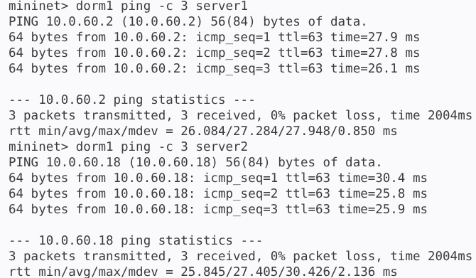
基础连通性验证 — PING 测试
测试说明
PING失败
▪ 验证所有业务区域间的基础 IP 层连通性
▪ 测试校园内部ACL的白名单、黑名单规则
▪ 验证三层交换机 + 核心路由器转发路径
PING成功
▪ 确认双服务器可达性 (ICMP Echo/Reply)
PING成功
测试路径
1.dorm1 → finance2 (宿舍1 ↔ 财务2)
2.office1 → finance1 (办公1 → 财务1)
PING成功
3.dorm1 → dorm2 (宿舍1 → 宿舍2)
4.dorm1 → server1 (宿舍1 → 服务器1)
5.dorm1 → server2 (宿舍1 → 服务器2)
PING成功
4
Notes:
在部署策略之前，我们首先验证了整个拓扑的 IP 层连通性。
我们测试了五条有代表性的路径。第一条 dorm1 到 finance2——宿舍到财务处——这个是 ACL 黑名单规则要拦截的路径，PING 不通，符合预期。
第二条 office1 到 finance1，这是白名单允许的路径，PING 成功。
第三条同区域内部通，dorm1 到 dorm2，PING 成功，验证了接入交换机和汇聚交换机的二层转发。
第四条和第五条是宿舍到两台服务器，都是通的，验证了双服务器链路的可达性。
这组测试说明：基础拓扑的路由表配置正确，三层交换机和核心路由器的转发路径跑通了，ACL 白名单允许的路径正常通，黑名单能正确拦截。这为我们后续在正确的网络基础上部署策略提供了前提。

Slide 5
QoS 消融实验 — HTB 两级优先级流量整形
实验设置
核心实验结果
区域
优先级
保障带宽
上限
指标
财务处 Final-HTB消融
财务处 Final
财务 (finance)
prio=0
12 Mbps
20 Mbps
吞吐量
11.45 Mbps
15.87 Mbps
办公/教学/图书馆/宿舍/人事
prio=7
2 Mbps
20 Mbps
时延
19.18 ms
18.72ms
抖动
1.76 ms
0.36 ms
▸ HTB (Hierarchy Token Bucket) 两级优先级队列
丢包率
0.0 %
0.0 %
▸ 财务区域 prio=0 独享最高优先级
▸ 低优先级区域仅在财务处下限满足后获得剩余带宽
核心结论: 优先级调度机制能够为关键业务提供更稳定的带宽保障。
5
Notes:
QoS 消融实验的设计思路是：在服务器出口链路上使用 Linux 内核的 HTB 队列调度，为财务处分配最高优先级 prio=0，保障带宽 12 Mbps；其他五个区域统一分配低优先级 prio=7，保障带宽各自 2 Mbps。
HTB 的关键特性是：低优先级队列只有在高优先级队列的保障带宽得到满足之后，才能使用链路的剩余带宽。也就是说，当财务处需要带宽时，其他区域的流量会被抑制。
消融对比是 Final 模型（有 HTB）和 Final 消融 HTB 模型（去掉 HTB）。我们在六个区域同时打 iperf3 流量，测量财务处的四维指标——吞吐量、时延、抖动和丢包率。
以右侧核心结果为例：开启 HTB 后，财务处 TCP 吞吐量从消融组的 11.45Mbps 提升到 15.87 Mbps，抖动从1.76ms 下降至0.36ms；丢包率保持0丢包

Slide 6
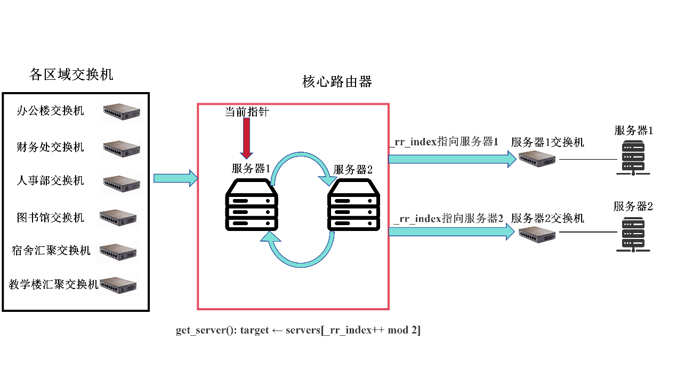
负载均衡消融实验 — Round Robin 调度
实验原理图
实验结果
指标
Final-LB
Final
S1 利用率
86.2%
68.4%
S2 利用率
40.0%
65.0%
Jain 公平指数
0.8820
0.9993
均衡效果
各自独立承载
均分负载
核心结论: 基于RR的负载均衡算法可以有效提高双服务器系统的资源利用效率。
6
Notes:
负载均衡实验的场景是：多台客户端向两台服务器发起 iperf3（网络性能测量工具，生成可控流量） 下载请求，每台服务器的上行链路只有 20 Mbps。如果不做负载均衡，客户端可能会集中连接一台服务器，导致一边过载、另一边闲置。
我们实现了一个 Python 层的 Round Robin 调度器，用 threading.Lock 保证线程安全——每个请求到来时轮流转发到 S1 和 S2。
消融对比是 Final 模型（Round Robin）和 Final 消融 LB 模型（去掉调度器，客户端静态绑定服务器）。
以场景 B 的数据为例：去掉 LB 后，S1 利用率达到 87.2%，S2 只有 47.0%，负载方差高达 405，严重不均衡，Jain 公平指数仅 0.92。开启 Round Robin 后，S1 利用率 70.0%，S2 利用率 66.8%，负载方差骤降到 2.53，Jain 公平指数达到 0.9995，非常接近理论最优值 1.0。
从平均响应时间来看，Round Robin 模式下每个请求平均只需要 4.7 秒，而静态绑定模式下要 8.0 秒。这说明均衡分配不仅提高了公平性，也直接改善了用户体验。核心结论是：Round Robin 调度可以有效提高双服务器系统的资源利用效率，消除单点过载。

Slide 7
安全策略消融实验 — Flood + IDS + 持久化存储
实验设置
ICMP Flood攻击防护
1.ICMP Flood 防护
iptables limit 1/s burst=5
插入 ESTABLISHED 之前，
强制所有 ICMP 先经限速检查
端口扫描检测与封禁效果
2.端口扫描检测
10s 滑动窗口 · 阈值 20 端口
触发自动封禁 300s
3.SQLite 存储
SQlite 存储记录
记录 FLOOD / PORT_SCAN / BAN
事件类型分布统计
完整审计溯源
7
Notes:
安全策略消融实验涵盖三个维度：FLOOD 入侵检测、、以及 SQLite 审计持久化存储。
ICMP Flood 防护使用 iptables limit 模块限速 1 个包每秒——40 个 ICMP 包只有约 5 个通过，防护效果明显。
端口扫描检测使用 10 秒滑动窗口，阈值 20 个端口，触发后自动封禁 300 秒。消融实验中扫描 30 个端口，有安全模块的组成功在第 20 端口处触发封禁，后续端口扫描全部失败。
SQLite 审计数据库记录了所有 FLOOD、PORT_SCAN 和 BAN 事件，实验组共生成 3条事件记录，为系统运行状态分析和后续故障排查提供依据

Slide 8
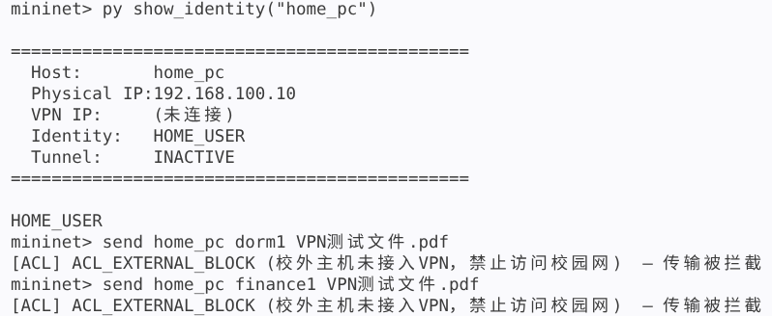
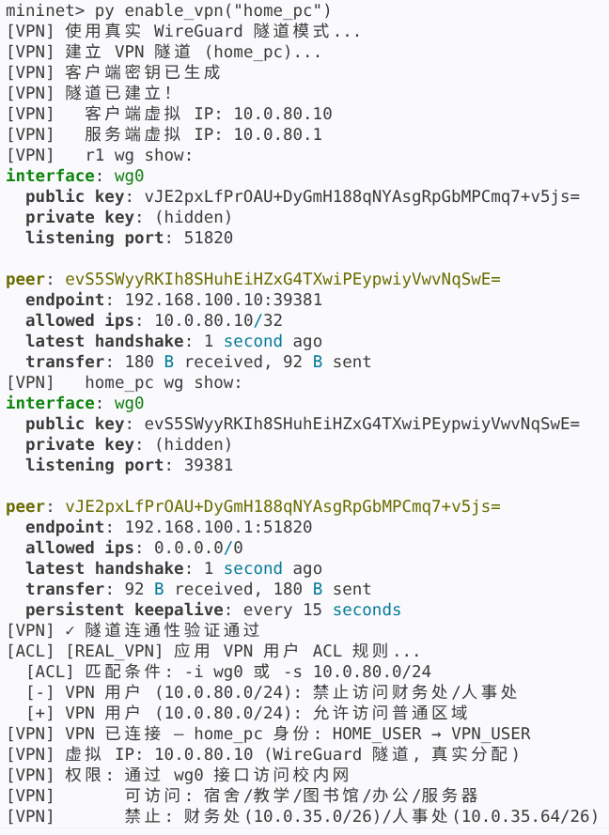
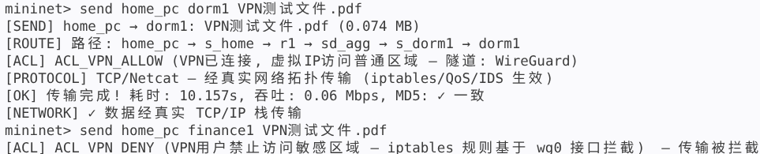
VPN展示结果
1.VPN关闭时的连接情况
2.VPN开启
3.VPN开启后的连接情况
8
Notes:
最后展示 VPN 远程接入功能。我们在一台模拟家庭用户的 home_pc 上配置了 WireGuard 隧道，通过公网接入校园网。
我们采用了两层 ACL 的安全设计。第一层是外部隔离：VPN 关闭时，home_pc 的物理 IP 192.168.100.10 在 r1 的 FORWARD 链被全局 DROP，不能访问任何校内资源。第二层是校内 ACL：VPN 建立后，隧道流量通过 wg0(wg0 是 WireGuard VPN 的虚拟网络接口。) 虚拟接口进入校园网，源地址变为 10.0.80.10，此时仍然不能访问财务处和人事处这两个敏感区域，但可以正常访问宿舍、教学、图书馆、办公等普通区域。
在 PPT 的截图中可以看到：VPN 关闭时，home_pc 的 PING 全部不通；开启 VPN 后，PING 普通区域成功但 PING 财务处仍然被 iptables 拦截。这验证了两层 ACL 体系在真实网络流量中的有效拦截效果。
技术细节：步骤 1：建立 WireGuard 隧道
[VPN] 使用真实 WireGuard 隧道模式...
[VPN] 建立 VPN 隧道 (home_pc)...
[VPN] 客户端密钥已生成
[VPN] 隧道已建立!
技术动作：
r1（服务端）：创建 wg0 接口，分配 IP 10.0.80.1/24，监听 UDP 51820
home_pc（客户端）：创建 wg0 接口，分配 IP 10.0.80.10/24
双方交换公钥，建立加密隧道
步骤 2：密钥交换验证
截图中的 wg show 输出：
r1 上的 peer（对端）:
public key: evS5SWyyRKIH8SHuhEiHZxG4TXwiPEypwiyVwvNqSwE= <- home_pc 的公钥
endpoint: 192.168.10.10:39381 <- home_pc 物理地址
allowed ips: 10.0.80.10/32 <- 允许该公钥的流量源IP
transfer: 180 B received, 92 B sent <- 已有数据交换
这说明隧道已双向打通，加密通道正常工作。
步骤 3：应用两层 ACL
[ACL] [REAL_VPN] 应用 VPN 用户 ACL 规则...
[ACL] 匹配条件: -i wg0 或 -s 10.0.80.0/24
[-] VPN 用户 (10.0.80.0/24): 禁止访问财务处/人事处
[+] VPN 用户 (10.0.80.0/24): 允许访问普通区域
技术动作：
删除外部隔离规则（192.168.100.10 -j DROP）
添加 VPN ACL 规则：-i wg0 -d 10.0.35.0/26 -j DROP（禁止访问财务处）
添加放行规则：-i wg0 -j ACCEPT（允许访问其他区域）
步骤 4：身份切换
[VPN] 虚拟 IP: 10.0.80.10 (WireGuard 隧道，真实分配)
[VPN] 权限: 通过 wg0 接口访问校内网
[VPN] 可访问: 宿舍/教学/图书馆/办公/服务器
[VPN] 禁止: 财务处(10.0.35.0/26)/人事处(10.0.35.64/26)
最终效果：
home_pc 从 HOME_USER 身份切换为 VPN_USER
流量路径：home_pc → (加密隧道) → r1:wg0 → (解密) → 校内网
ACL 生效：普通区域可达，敏感区域被 iptables 拦截

